Slide 1
Erstellen eines job book eine Lernaufgabe bestehend aus verschiedenen Bausteinen
eingebettet in das Unterrichtsvorhaben:
Your dream job – get the future started
aus dem SILP (Klasse 9.1.1 Gy)
mit Impulsen zur Binnendifferenzierung /
zum zieldifferenten Lernen

Slide 2
Merkmale der Lernaufgabe (kurze Zusammenfassung):
ein gemeinsames Produkt steht am Ende
                der Ausgangspunkt wird durch eine
              motivierende Hinführung markiert, die an das
Vorwissen der SuS anknüpft
gliedert sich in unter-
schiedliche Bausteine
der Erwerb von der Handlungsvollzug erfolgt in notwendigen Grundlagen situativen Aufgaben
erfolgt durch Übungen
alle erworbenen Kompetenzen münden im Endprodukt (dem job book)
Notes:
Link auf Erklärtext: https://www.schulentwicklung.nrw.de/cms/inklusiver-fachunterricht/zum-fach-englisch/weiterfuehrende-informationen/weiterfuehrende-informationen.html

Slide 3
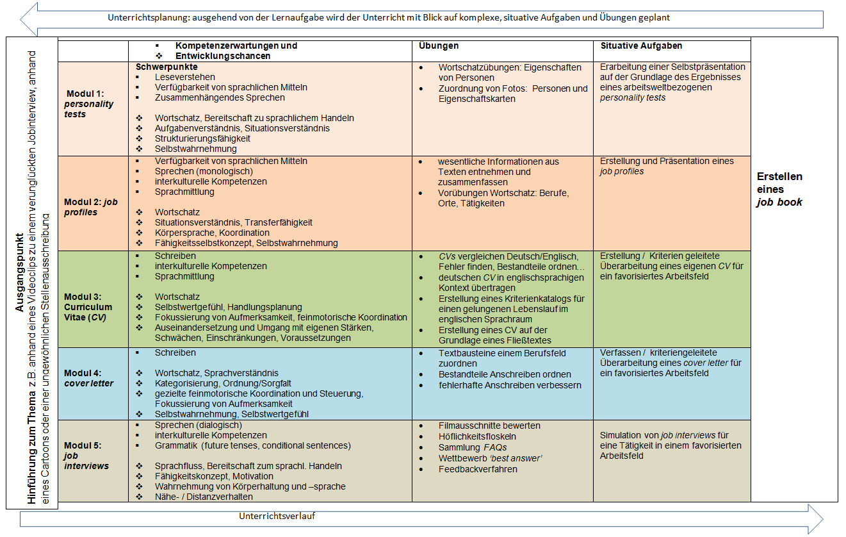

Slide 4
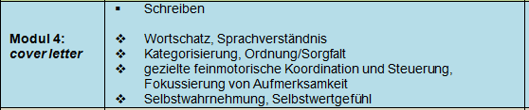
Kompetenzerwartungen
entsprechend des KLP Gymnasium G8 Klasse 9
hier konkretisiert im Unterrichtsvorhaben aus dem
Schulinternen Beispiellehrplan (G 8)
und für SuS im zieldifferenten Bildungsgang Lernen entsprechend KLP Hauptschule Klasse 7/8 ausgewiesen
Entwicklungschancen
aus den basalen Entwicklungsbereichen abgeleitete Entwicklungschancen markieren individuelle Förderansätze
Beispiel:
Notes:
bitte bei den unterstrichenen Passagen direkte Links setzen:
KLP Gymnasium: https://www.schulentwicklung.nrw.de/lehrplaene/lehrplan/18/gym8_englisch.pdf
Schulinterner Beispiellehrplan: https://www.schulentwicklung.nrw.de/lehrplaene/upload/klp_SI/G8/e/SILP_Gym_G8_Englisch.pdf
Link setzen auf entsprechenden Text in den Planungshinweisen
KLP Hauptschule: https://www.schulentwicklung.nrw.de/lehrplaene/lehrplan/15/Engl_HS_KLP_Endfassung.pdf
Entwicklungschancen: https://www.schulentwicklung.nrw.de/cms/inklusiver-fachunterricht/entwicklungsbereiche/entwicklungsbereiche.html

Slide 5
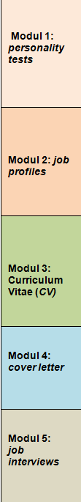
Merkmale der Lernaufgabe:
5 Bausteine gliedern die Lernaufgabe
diese ergeben sich aus der Logik des SILP
→ die Auswahl und Anzahl der Module
erfolgt für die SuS in den
zieldifferenten Bildungsgängen
individuell für einzelne SuS
(Möglichkeit der Differenzierung)
→ es können auch nur einzelne Module als
Lernaufgabe gestaltet werden
(Möglichkeit der Differenzierung)
Notes:
Link auf Erklärtext: https://www.schulentwicklung.nrw.de/cms/inklusiver-fachunterricht/zum-fach-englisch/weiterfuehrende-informationen/weiterfuehrende-informationen.html

Slide 6
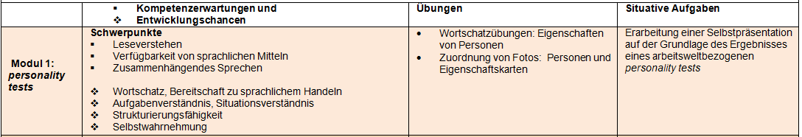

Merkmale der Lernaufgabe:
Planung: Was ist das Ziel? – Wie sieht das zu erstellende Produkt aus? – Erstellen eines job book
Welche situativen Aufgaben sind zielführend? – z.B. Ergebnisse eines personality tests für eine Selbstpräsentation nutzen
Welche grundlegenden Kompetenzen werden für den Handlungsvollzug benötigt? - Welche Übungen sind deshalb sinnvoll? – z.B. Wortschatzübungen: Eigenschaften von Personen
Beispiel:
Notes:
Link auf Erklärtext: https://www.schulentwicklung.nrw.de/cms/inklusiver-fachunterricht/zum-fach-englisch/weiterfuehrende-informationen/weiterfuehrende-informationen.html

Slide 7
Merkmale der Lernaufgabe:
Planung: Was ist das Ziel? - Das zu erstellende Produkt ? – Erstellen eines job book
Welche situativen Aufgaben sind zielführend? – z.B. Ergebnisse eines personality tests für eine Selbstpräsentation nutzen
Welche grundlegenden Kompetenzen werden für den Handlungsvollzug benötigt? - Welche Übungen sind deshalb sinnvoll? – z.B. Wortschatzübungen: Eigenschaften von Personen
Beispiel:
Notes:
Link auf Erklärtext: https://www.schulentwicklung.nrw.de/cms/inklusiver-fachunterricht/zum-fach-englisch/weiterfuehrende-informationen/weiterfuehrende-informationen.html

Slide 8
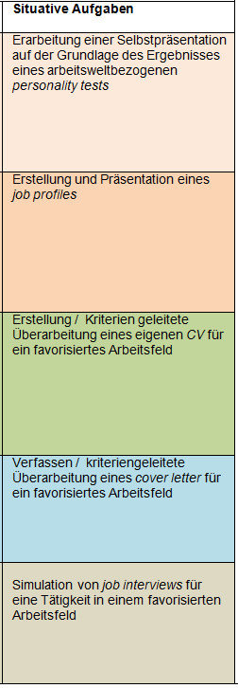
Merkmale dieser Lernaufgabe:
Schaffung eines Handlungskontextes
durch situative Aufgaben
→ die situativen Aufgaben sind mit
Hinweisen zur Differenzierung bzw.
mit Impulsen
zum zieldifferenten Lernen versehen
Notes:
Link auf Erklärtext: https://www.schulentwicklung.nrw.de/cms/inklusiver-fachunterricht/zum-fach-englisch/weiterfuehrende-informationen/weiterfuehrende-informationen.html

Slide 9
Merkmale der Lernaufgabe (kurze Zusammenfassung):
ein gemeinsames Produkt steht am Ende
                der Ausgangspunkt wird durch eine
              motivierende Hinführung markiert, die an das
Vorwissen der SuS anknüpft
gliedert sich in unter-
schiedliche Bausteine
der Erwerb von der Handlungsvollzug erfolgt in notwendigen Grundlagen situativen Aufgaben
erfolgt durch Übungen
alle erworbenen Kompetenzen münden im Endprodukt, (dem job book)
Notes:
Link auf Erklärtext: https://www.schulentwicklung.nrw.de/cms/inklusiver-fachunterricht/zum-fach-englisch/weiterfuehrende-informationen/weiterfuehrende-informationen.html

Slide 10
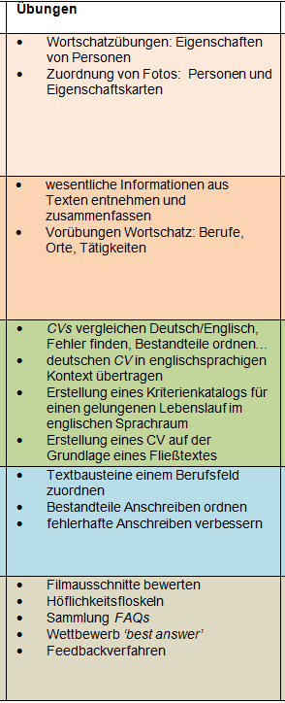
Merkmale einer Lernaufgabe:
Übungen fördern grundlegende
sprachliche Kompetenzen.
→ die Auswahl der Übungen erfolgt
individuell für einzelne SuS
→ die Übungen sind mit
Hinweisen zur Differenzierung bzw.
mit Impulsen
zum zieldifferenten Lernen versehen
Notes:
Link auf Erklärtext: https://www.schulentwicklung.nrw.de/cms/inklusiver-fachunterricht/zum-fach-englisch/weiterfuehrende-informationen/weiterfuehrende-informationen.html

Slide 12
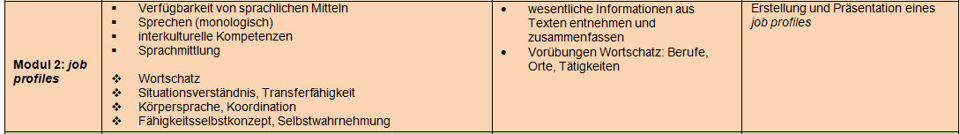
Verlinkungen in der Online-Darstellung
ausführliche Darstellung auf einer neuen Seite, die sich durch Anklicken der Überschrift öffnet
ausführliche Darstellung auf einer neuen Seite, die sich durch Anklicken der Überschrift öffnet
ausführliche Darstellung auf einer neuen Seite, die sich durch Anklicken der Überschrift öffnet
auf diesen Seiten:
direkte Verlinkung zu exemplarischen Materialien in der Materialdatenbank
Notes:
Link auf Erklärtext: https://www.schulentwicklung.nrw.de/cms/inklusiver-fachunterricht/zum-fach-englisch/weiterfuehrende-informationen/weiterfuehrende-informationen.html

